Slide 1
Il bootstrap
Notes:
03/03/13
1

Slide 2
Il bootstrap: la costruzione delle curve di mercato
I tassi EURIBOR ed EONIA (ed i relativi swap) sono usati per la determinazione del valore dei derivati su tasso di interesse che hanno come sottostante i tassi EURIBOR.
Per la valutazione corretta dei derivati è necessario disporre di tassi zero relativi ai principali tassi EONIA ed EURIBOR su sui sono “scritti” i derivati.
Inizieremo con la costruzione della curva EONIA che è la curva attualmente utilizzata come proxy dei tassi risk-free.
Una volta costruita la curva EONIA potremo procedere anche con il bootstrap della curva swap vs Euribor 6 Mesi che verrà effettuata applicando il metodo cosiddetto «dual bootstrapping».

Slide 3
Il bootstrap della curva Eonia
Le tecniche di bootstrapping sono generalmente applicate per la determinazione della struttura per scadenza dei tassi di interesse che consiste nella successione dei tassi a pronti 𝑖(0,t) con t=[1, n].
Ad esempio per costruire gli zero rates relativi alla curva Eonia possiamo partire dai tassi swap EONIA

Slide 4
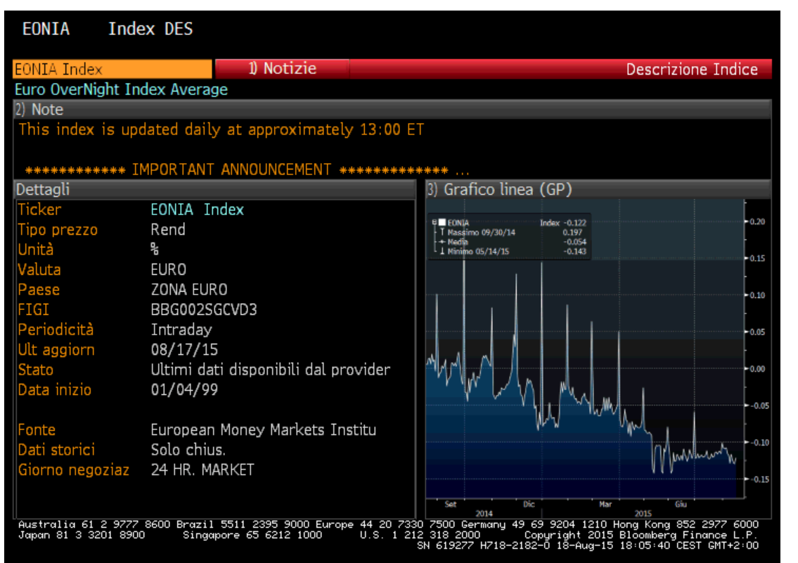
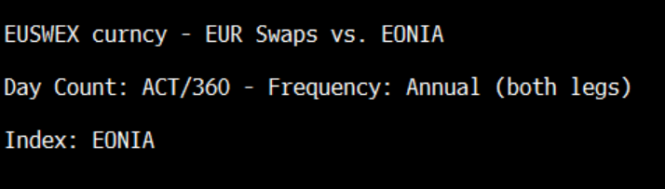
I Tassi swap su EONIA: dati da InfoProvider (1/2)
Su terminale Bloomberg è possibile trovare molte informazioni utili per costruire la curva EONIA
Ad esempio le principali caratteristiche del parametro EONIA
E le principali convenzioni di calcolo applicate sul mercato dagli operatori di mercato

Slide 5
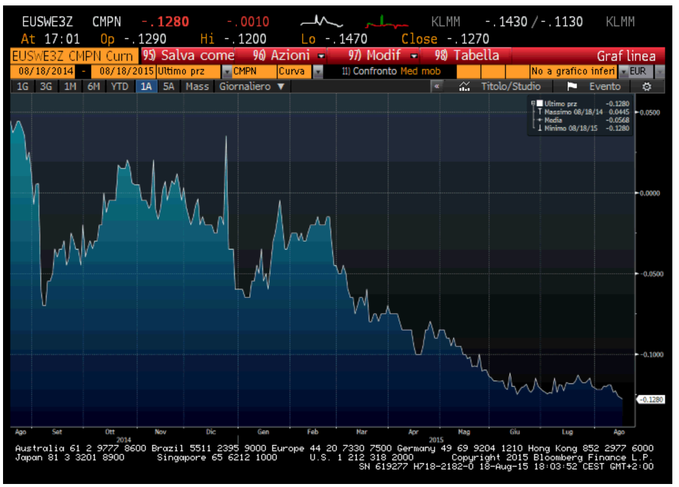
I Tassi swap su EONIA: dati da InfoProvider (2/2)
Chiaramente sono anche disponibili le serie storiche dei valori dei tassi di mercato (ad esempio nella schermata possiamo vedere l’andamento del tasso swap a 2 anni)

Slide 6
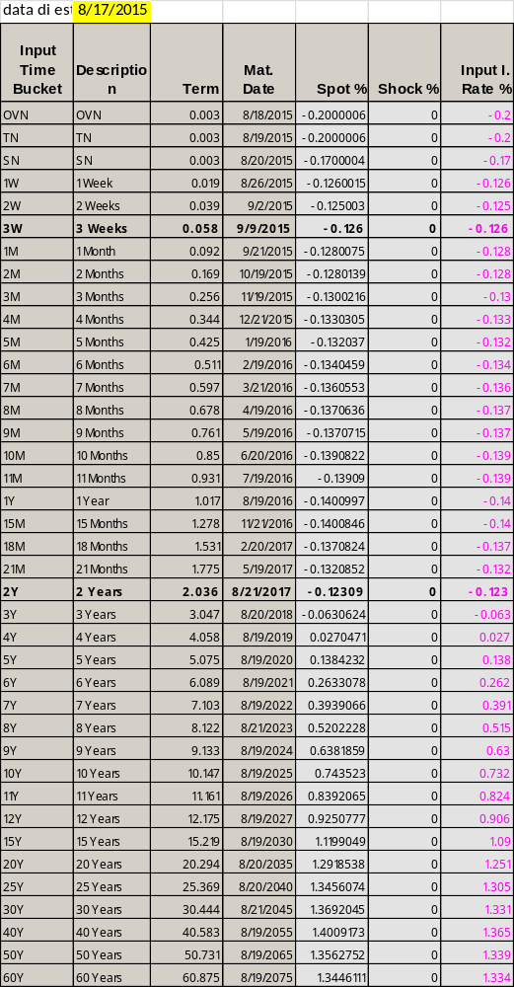
I dati di input per il bootstrapping
Quando si parla di bootstrap la prima cosa da fare è individuare i possibili dati di input
Il passo successivo è quello di individuare le «tipologie di tassi» utilizzati.
Per ogni «tipologia di tassi» si applicano algoritmi diversi
Per la curva dei tassi EONIA si usano i seguenti modelli:
Tassi di deposito per le scadenze fino a 12 mesi
Tassi swap per le scadenze > 12 mesi

Slide 7
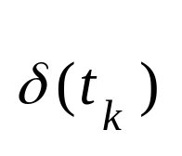
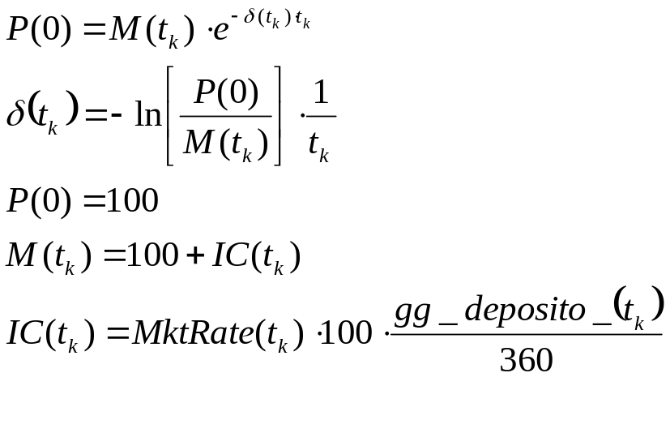
I tassi di deposito
Quando si effettua il bootstrap a partire dai tassi di deposito si cerca il tasso che risolve l’equazione di seguito rappresentata:

Slide 8
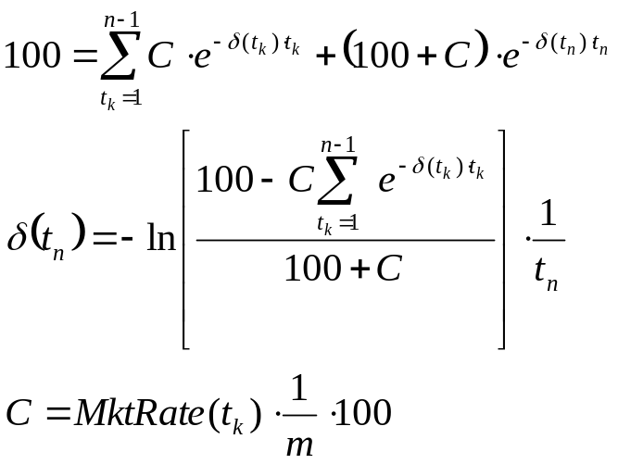
I tassi swap OIS
Quando si effettua il bootstrap utilizzando tassi swap EONIA, si assume che uno swap stipulato a condizioni di mercato in t=0 abbia un valore attuale pari a 0.
Il valore attuale di uno swap è pari a PV (FloatingLeg) - PV (Fixed Leg)
Ipotizzando che la Floating Leg abbia cedole indicizzate alla stessa curva con cui se calcola il valore attuale e che sia previsto lo scambio del nozionale a scadenza, è possibile assumere che il PV (Floating Leg) = 100
Di conseguenza, affinchè lo swap abbia valore attuale = 0 sarà necessario assumere che il PV (Fixed Leg) = PV (Floating Leg) = 100
Quindi, quando si effettua il bootstrap a partire dai tassi swap si cerca il tasso che risolve l’equazione di seguito rappresentata:
PV (Floating Leg)
PV (Fixed Leg)

Slide 9
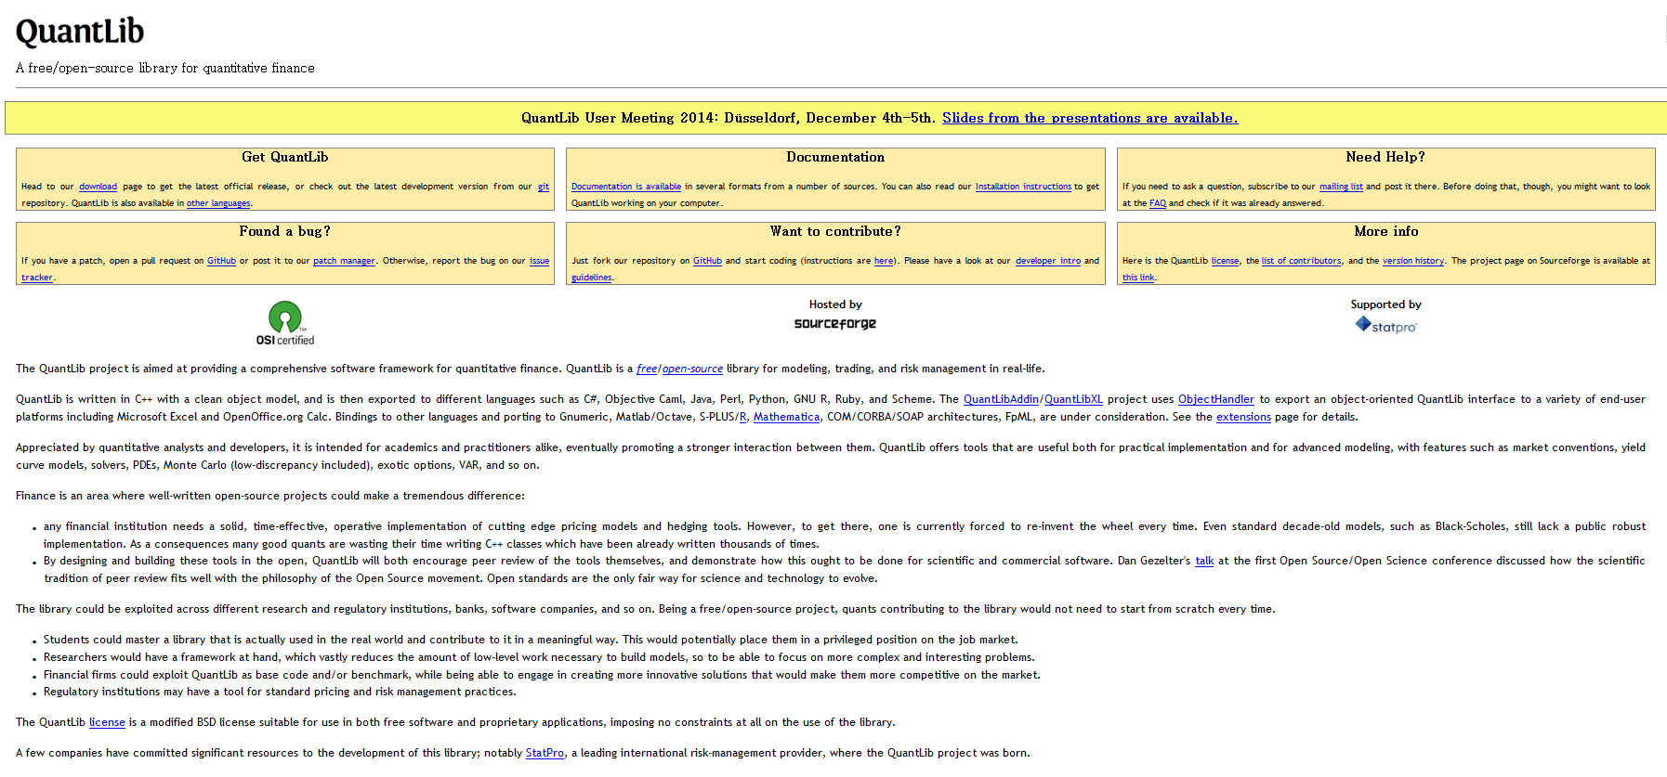
Le QuantLib per la matematica finanziaria
Il processo di bootstrapping può essere molto lungo e macchinoso. Per questo motivo, può essere utile utilizzare strumenti informativi di supporto. Tra questi, negli ultimi anni si sono sviluppate le QuantLib. Basta andare sul sito http://quantlib.org/index.shtml
(+) Le QuantLib non sono a pagamento
(-) Bisogna imparare ad utilizzarle
(+) in rete si possono trovare molti suggerimenti degli altri utilizzatori

Slide 10
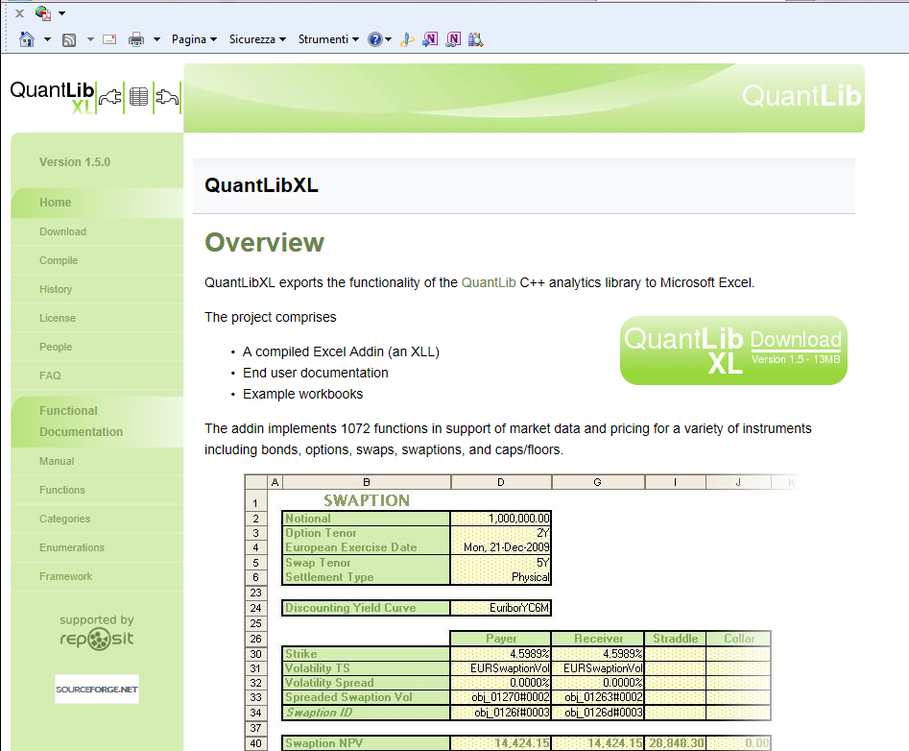
Le QuantLib per xls
Noi useremo le quantlib costruite come add in per excel e disponibili al sito http://quantlib.org/quantlibxl/
La prima cosa da fare è scaricare il pacchetto.
(!) Prima di aprire il foglio xls, lanciamo sempre l’add in compilata per excel «QuantLibXL-vc120-mt-s-1_5_0»
Esercizio n°1
A partire dai dati di input riportati nel file «EONIA_input.xls» costruiamo la curva bootstrappata usando le QuantLib

Slide 11
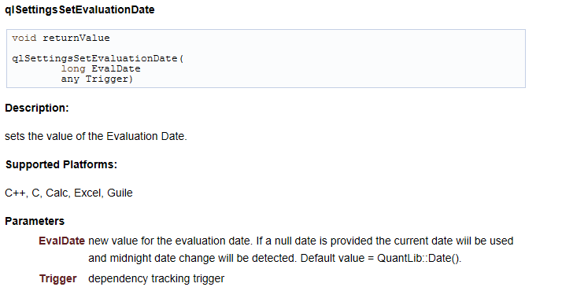
Esercizio 1 – Step 1 – Versione e data di riferimento del file
Step 1: Versione e data di riferimento del file
Prima di iniziare a fare il bootstrap, bisogna effettuare alcuni controlli:
  Verificare la versione delle quantlib che stiamo usando: basta digitare in una casella il comando «ohVersion()». Nel nostro caso vogliamo vedere come output «1.5.0»
  Fissare la data di analisi. Ad esempio i dati del nostro esempio si riferiscono al 17 agosto 2015 e quindi vogliamo che la data di riferimento del file sia il 17 agosto 2015. Per fare questo dobbiamo usare la funzione qlSettingsSetEvaluationDate(). Per sapere come «fare funzionare» questa funzione basta imparare a leggere la documentazione «on line»

Slide 12
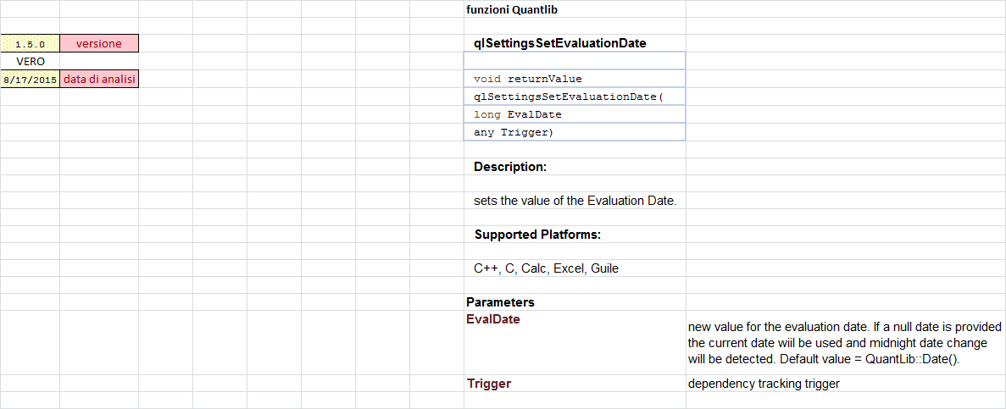
Esercizio 1 – Step 1 – Versione e data di riferimento del file

Slide 13
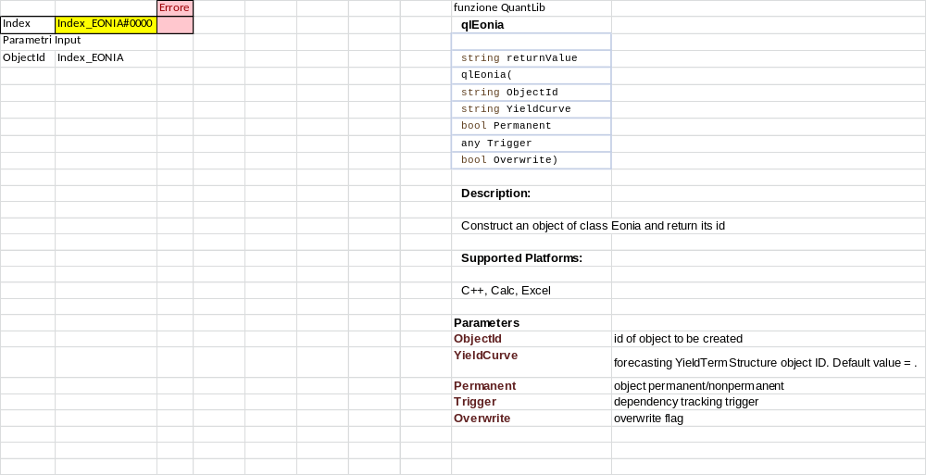
Esercizio 1 – Step 2 – Costruzione Indice
Step 2: costruzione dell’Indice Eonia
Cliccando sulla funzione qlEonia(), sappiamo che cosa produrremo usando quella funzione e quali sono i dati di input necessari. La cosa più comoda è copiare la «sintassi» prevista per la funzione direttamente su excel e costruire la funzione…

Slide 14
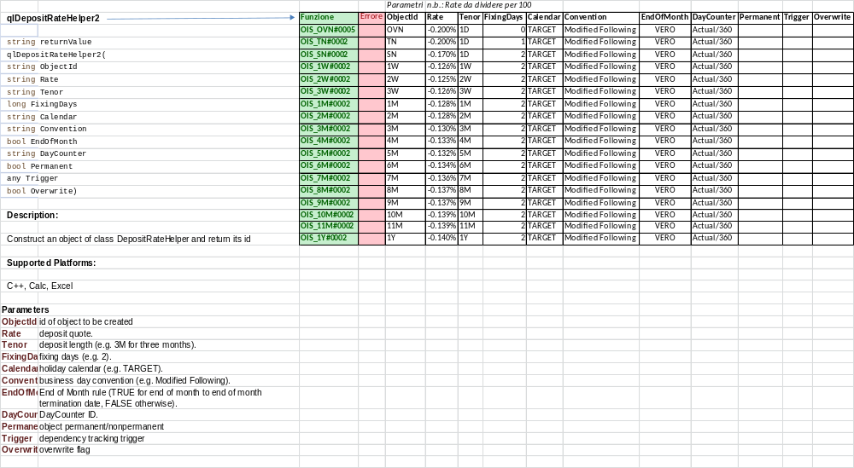
Esercizio 1 – Step 3 – Costruzione «Anagrafiche» dei tassi di deposito
Step 3: costruzione «Anagrafiche» dei tassi di deposito
Per costruire le «anagrafiche», possiamo usare i RateHelper delle Quantlib, che sono diversi a seconda della famiglia di tassi che vogliamo trattare. Nel nostro caso dobbiamo usare la funzione «qlDepositRateHelper2()»

Slide 15
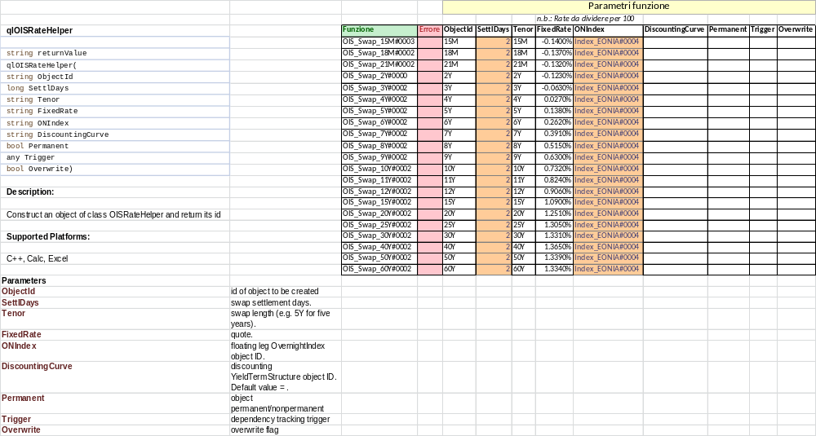
Esercizio 1 – Step 4 – Costruzione «Anagrafiche» dei tassi swap OIS
Step 4: costruzione «Anagrafiche» dei tassi swap OIS
Per costruire le «anagrafiche», possiamo usare i RateHelper delle Quantlib, che sono diversi a seconda della famiglia di tassi che vogliamo trattare. Nel nostro caso dobbiamo usare la funzione «qlOISRateHelper()»

Slide 16
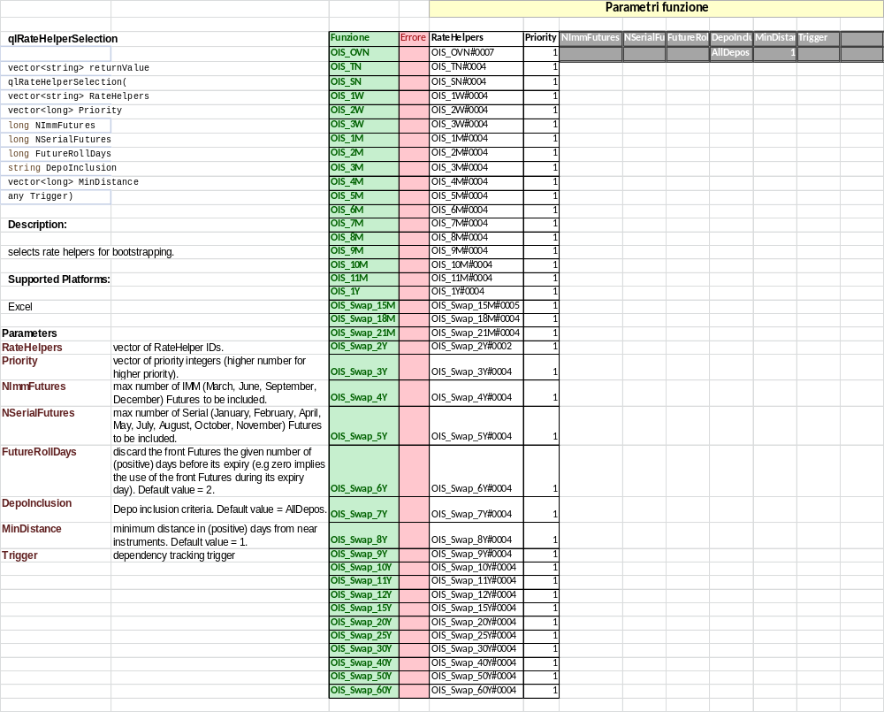
Esercizio 1 – Step 5 – Selezione nodi della curva
Step 5: selezione nodi della curva
Per selezionare i nodi della curva e se necessario attribuire delle priorità nell’impiego dei dati di mercato nell’ambito del processo di bootstrapping, possiamo usare la funzione «qlRateHelperSelection()»

Slide 17
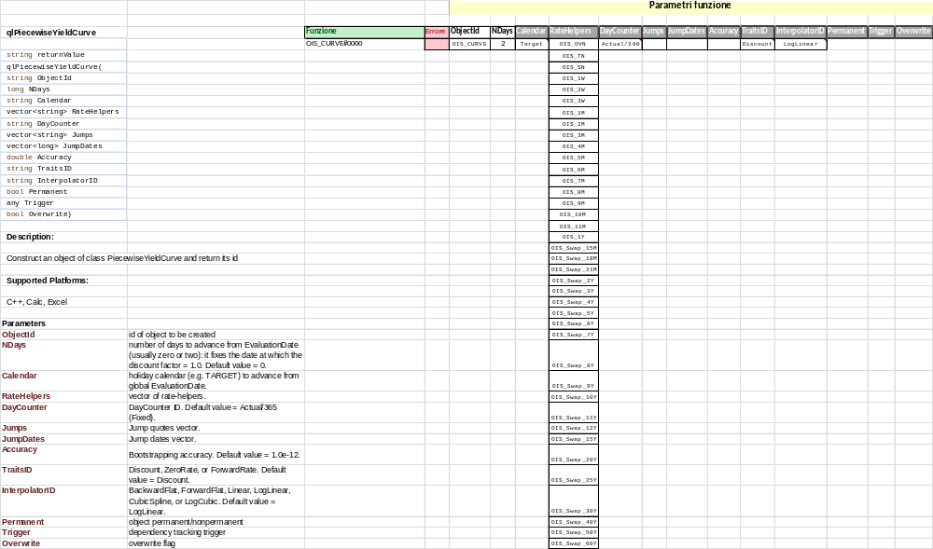
Esercizio 1 – Step 6 – Bootstrap della curva (1/2)
Step 6: bootstrap della curva
Per effettuare il bootstrap della curva si può usare la funzione qlPiecewiseYieldCurve():

Slide 18
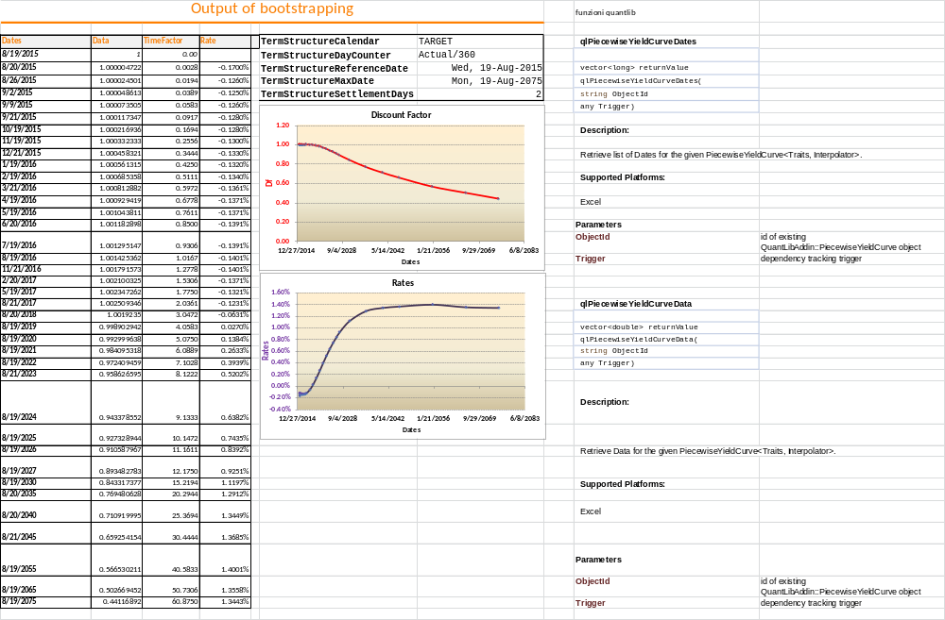
Esercizio 1 – Step 6 – Bootstrap della curva (2/2)
Step 6: bootstrap della curva
Una volta costruita la curva si possono usare le funzioni qlPiecewiseYieldCurveDates() e qlPiecewiseYieldCurveData() per determinare i vettori di date e discount factor, da cui, ipotizzando di lavorare in regime di capitalizzazione continua si può ipotizzare di estrapolare anche la successione dei rates, ovvero dei tassi a pronti 𝑖(0,t) con t=[1, n] che rappresentavano proprio l’obiettivo del nostro esercizio di bootstrapping:

